Slide 1
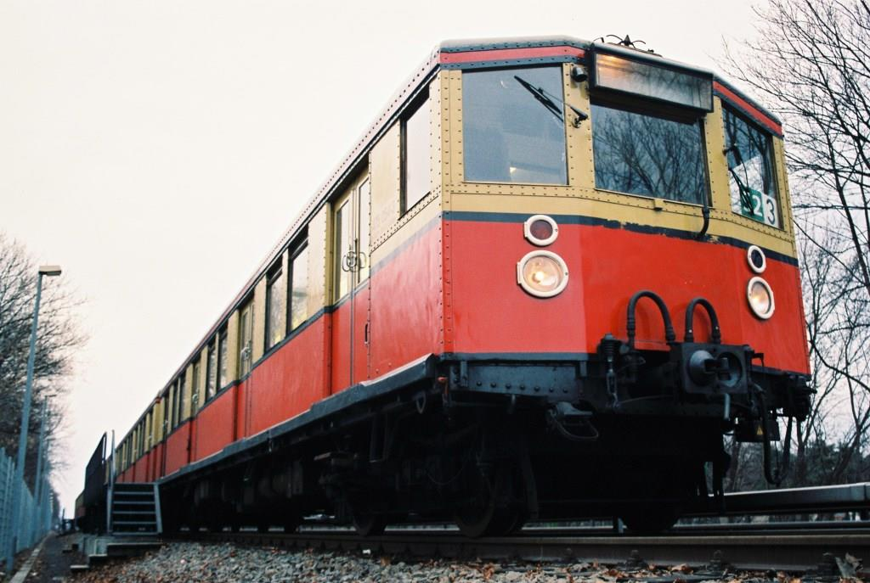
Mario Walinowski
Wie funktioniert eine S-Bahn Bauart „Stadtbahn“

Slide 2
Stromschiene 750 V
Was benötigt wird
FaSi
Personaldisponent
Fahrzeugdisponent
Wagenmeister
Isr-Schicht-Erfasser
Warnweste
Druckluft 8 bar
Fahrer/in
Fahrschiene

Slide 3
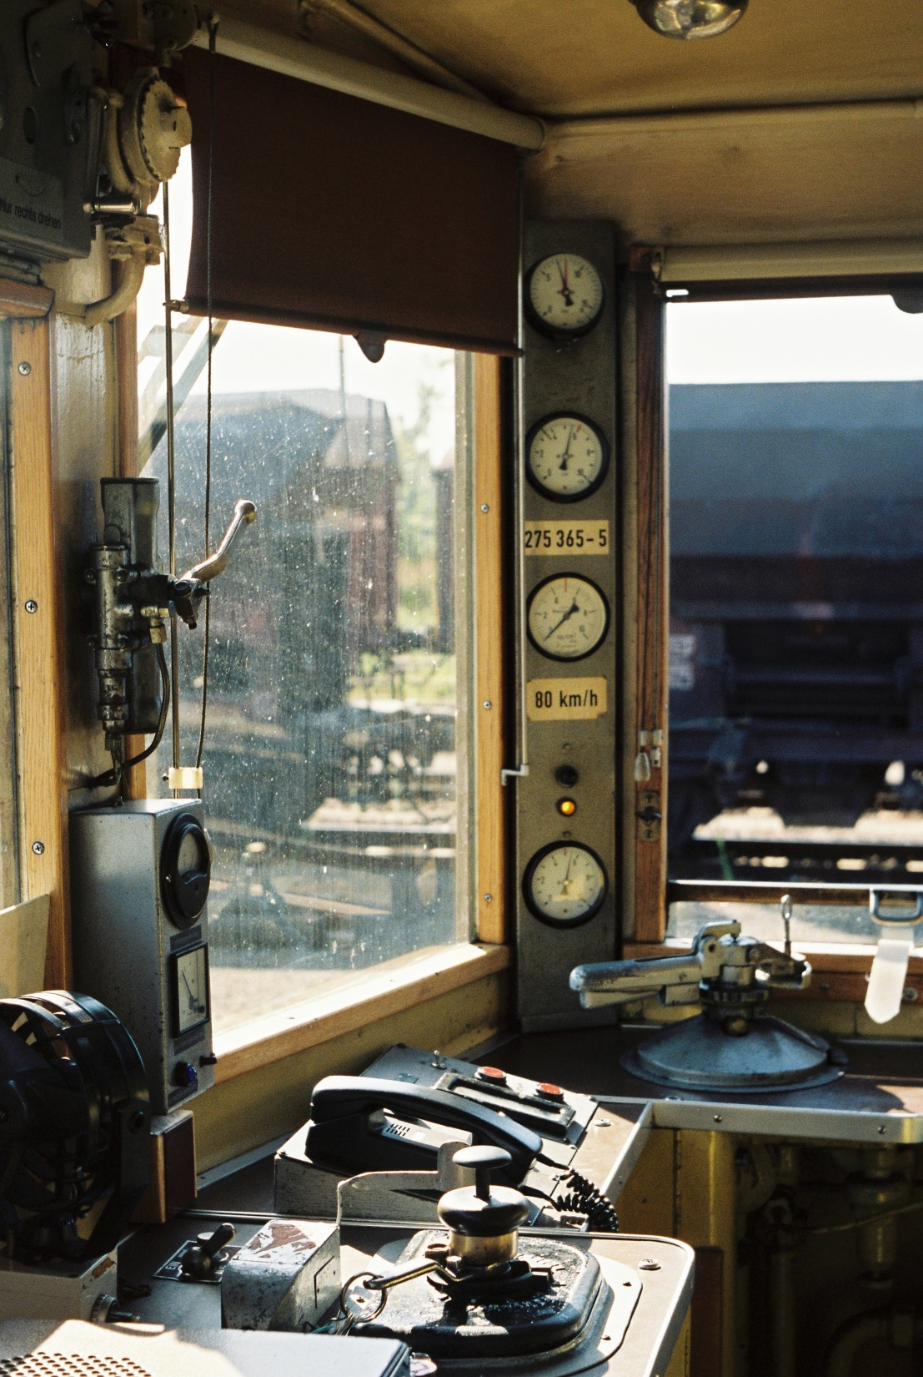
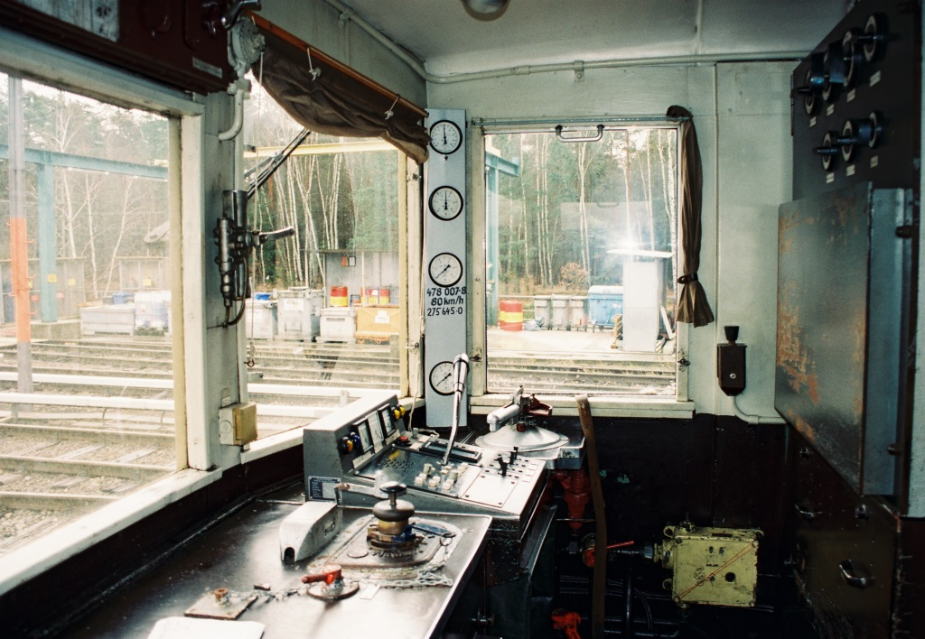
Führerstand
Telefon

Slide 4
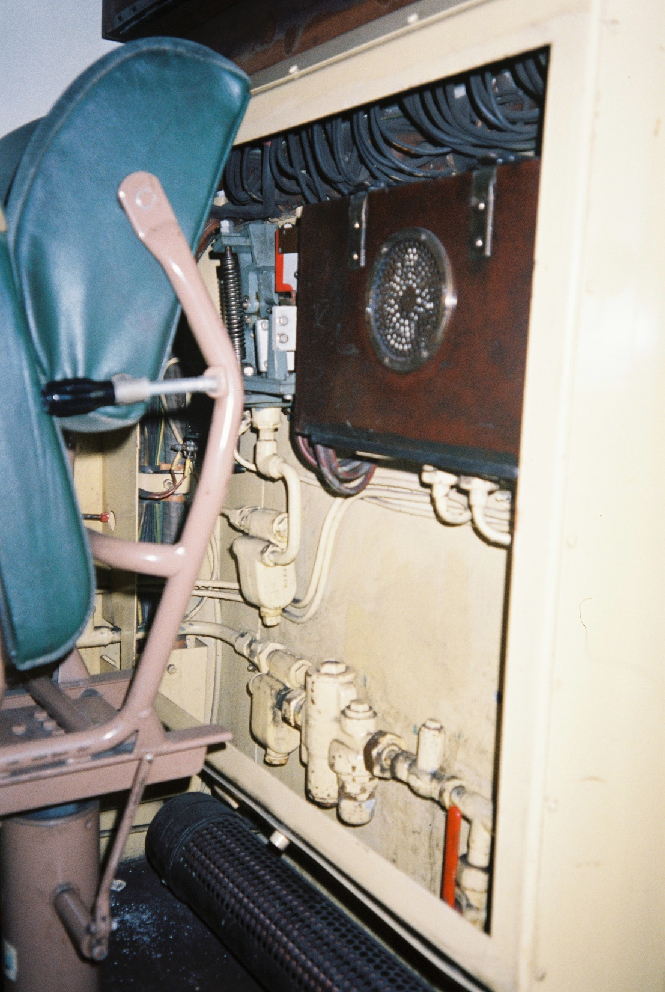
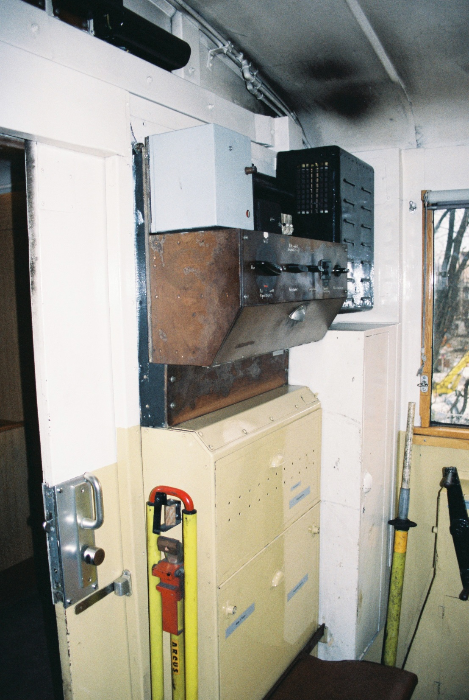
Schränke…

Slide 5
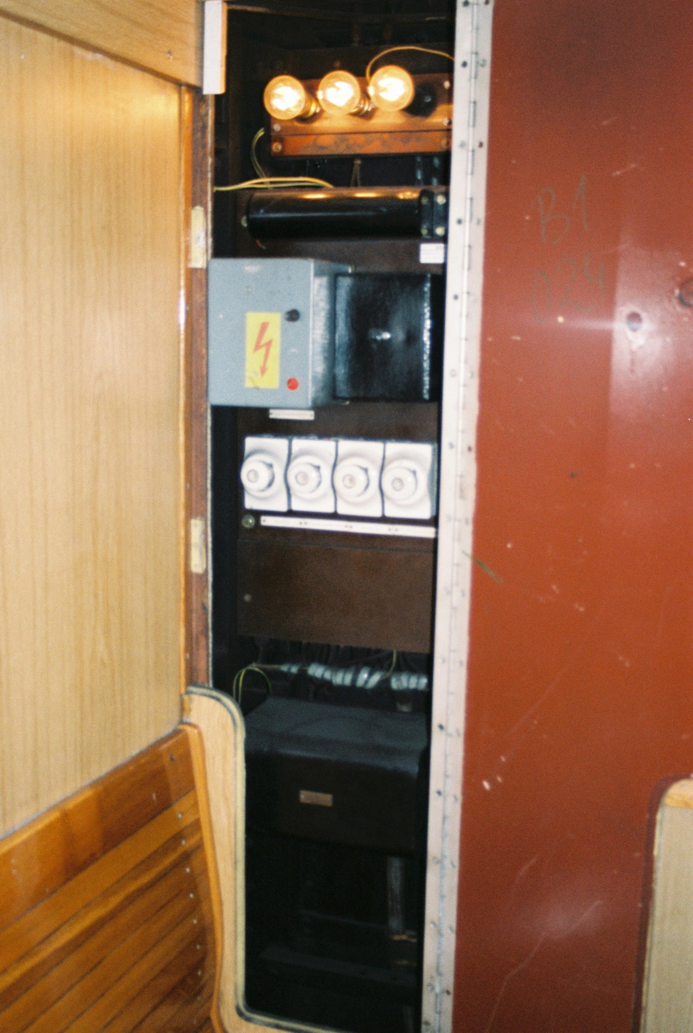
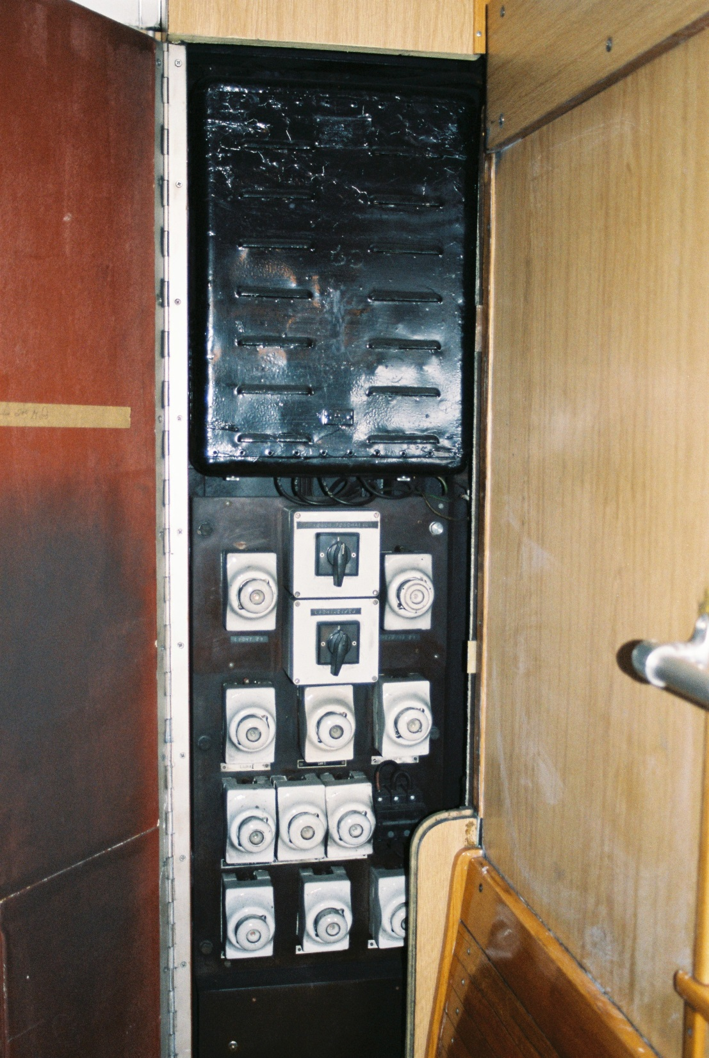
...Schränke…

Slide 6
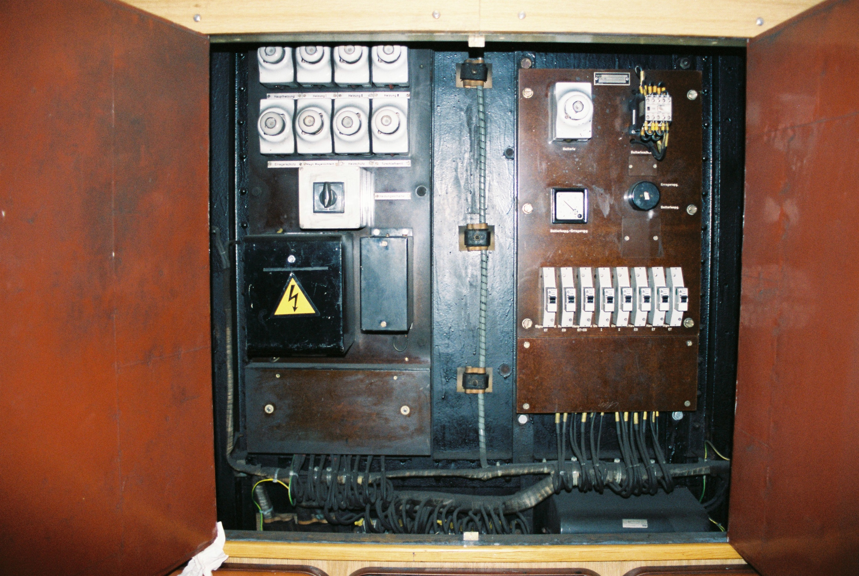
…Schränke

Slide 7
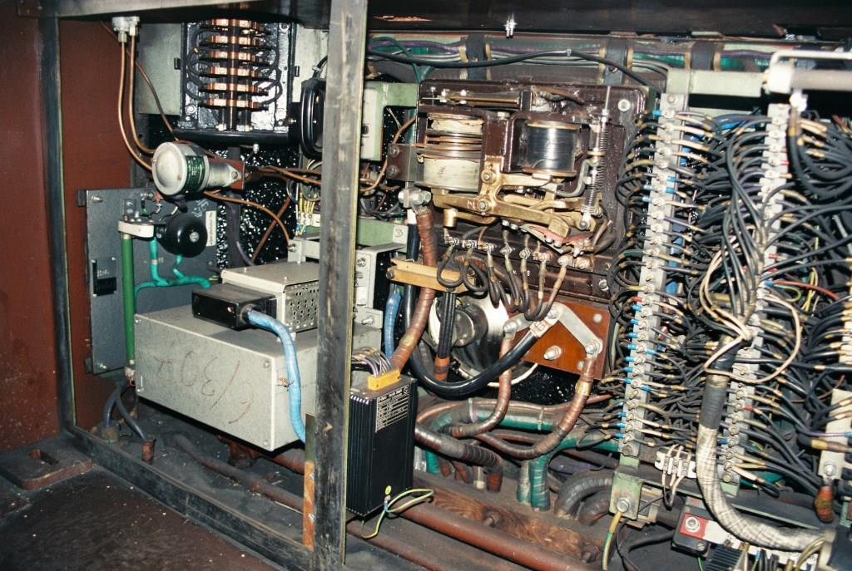
Kabel

Slide 8
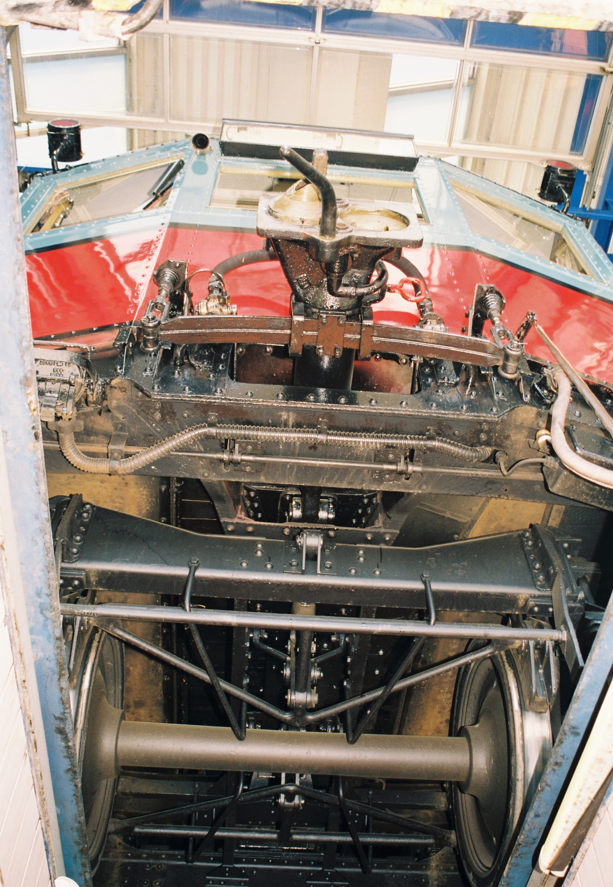
Kupplung

Slide 9
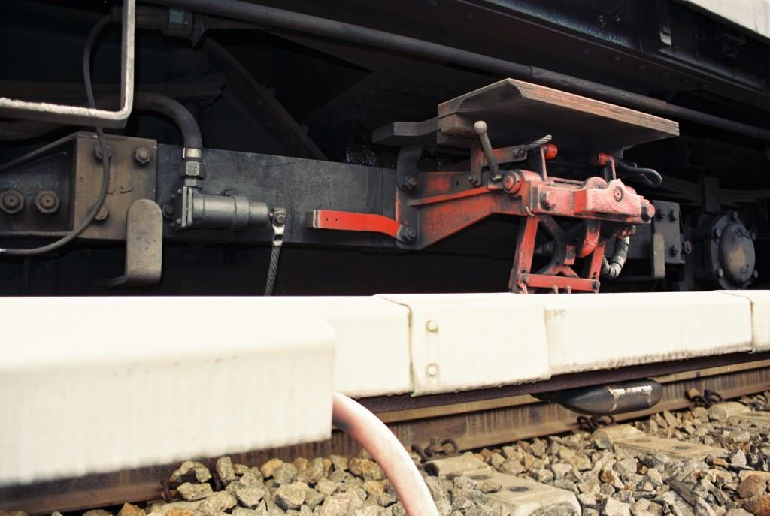
Stromabnehmer
Fahrschiene

Slide 10
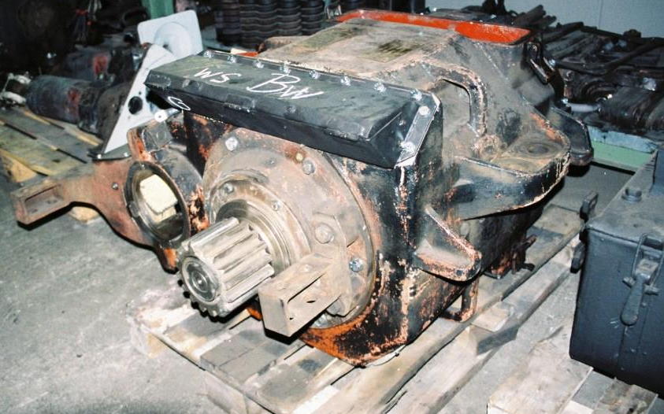
Fahrmotore

Slide 11
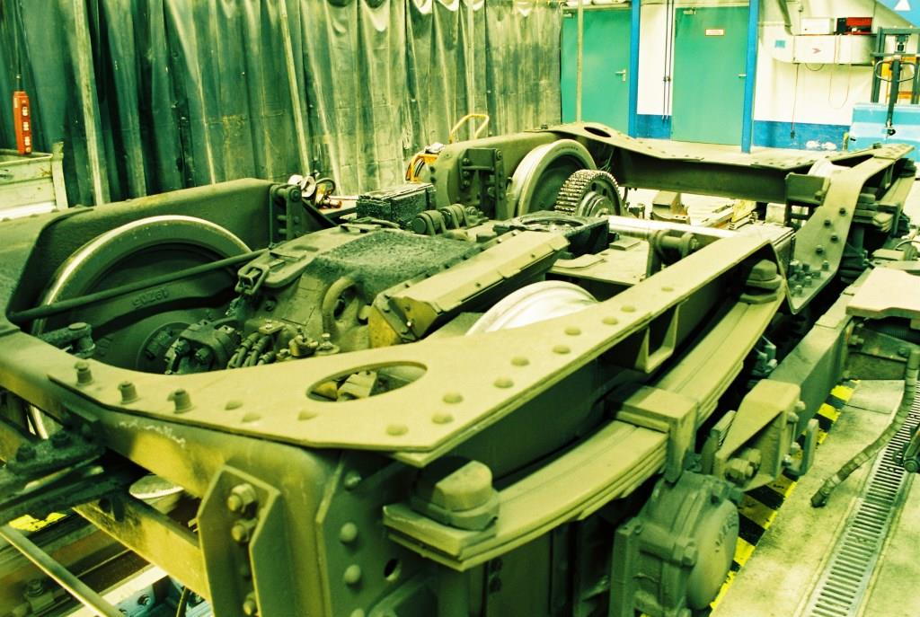
Drehgestelle

Slide 12
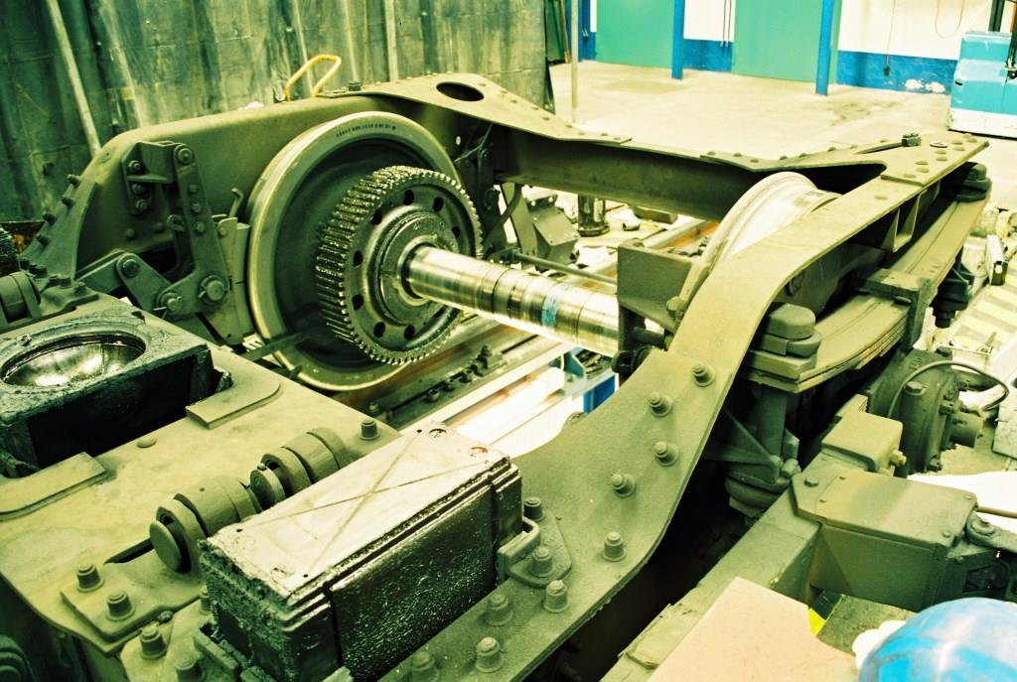
Radsätze

Slide 13
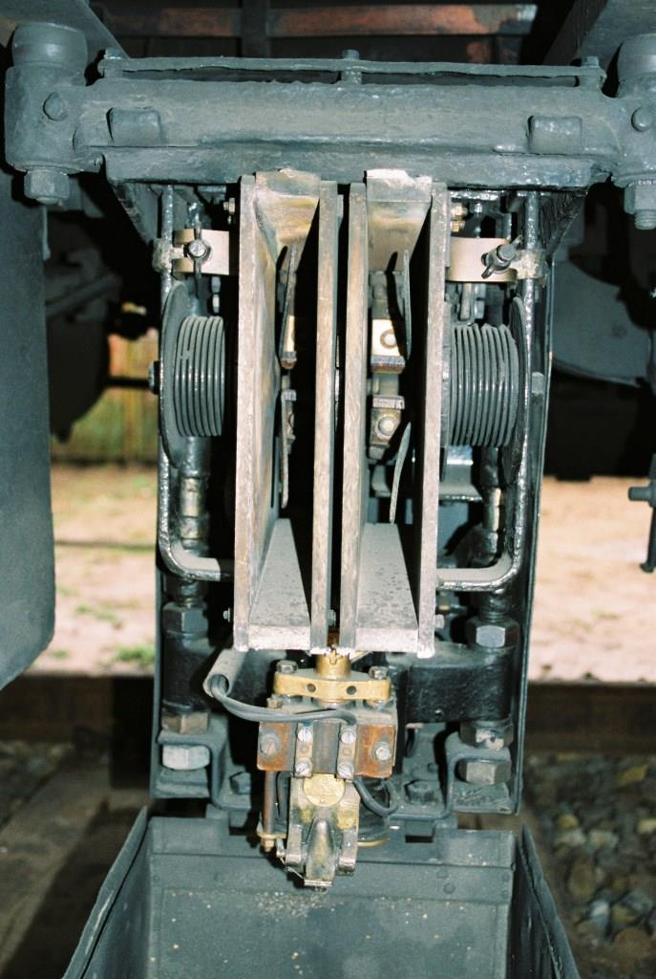
Hauptschütz

Slide 14
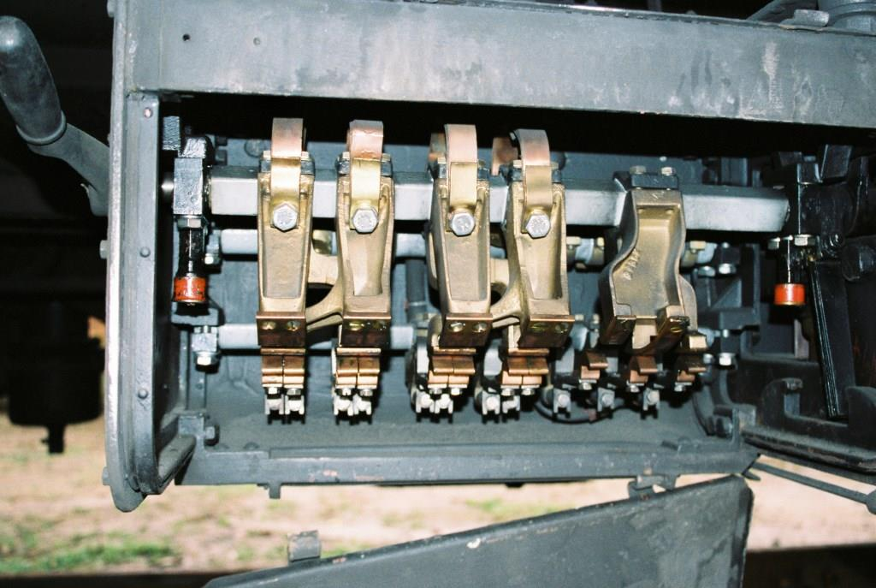
Richtungswender

Slide 15
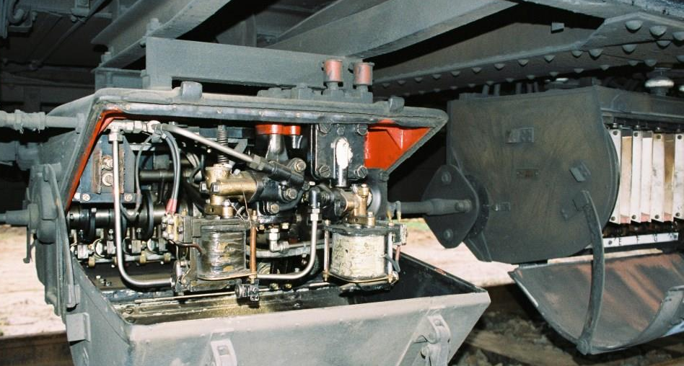
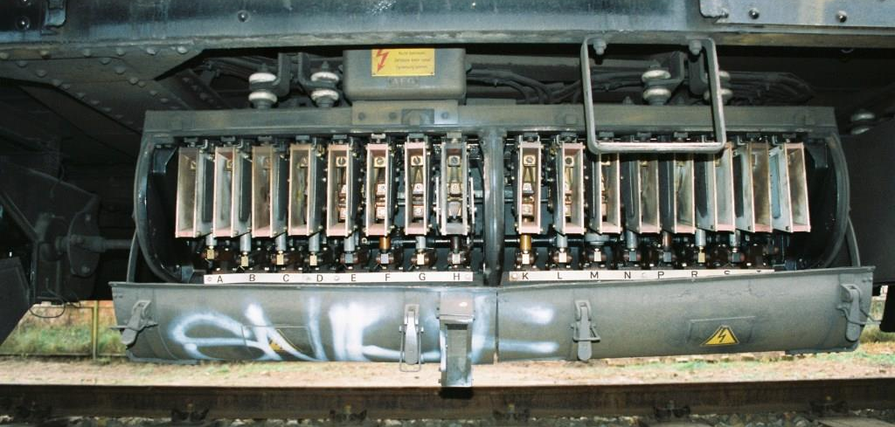
Schaltwerk

Slide 16
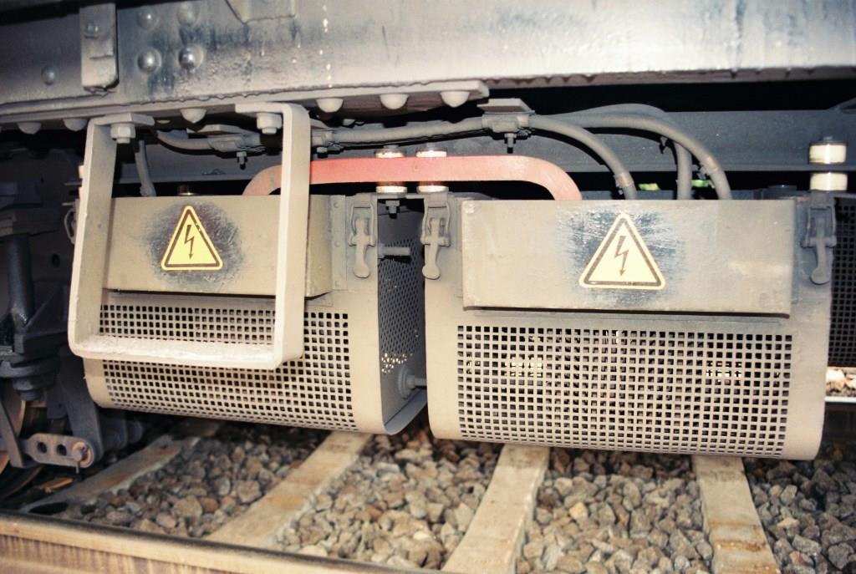
Widerstände

Slide 17
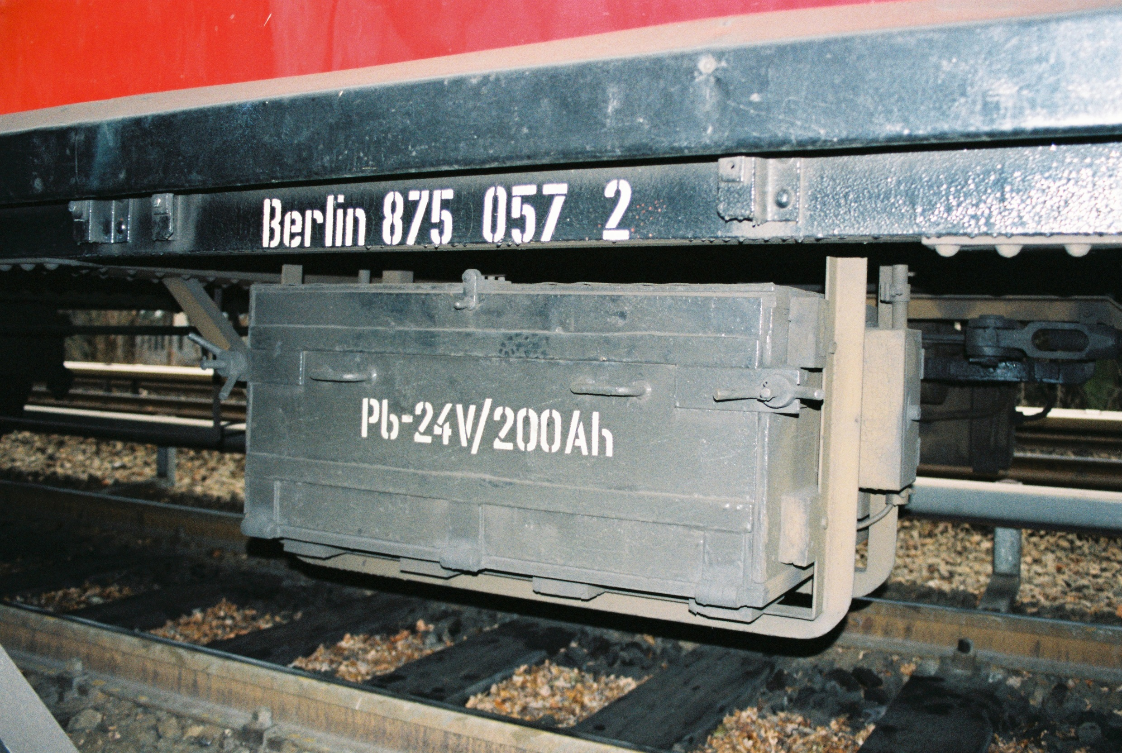
Batterie (Premiumversion)

Slide 18
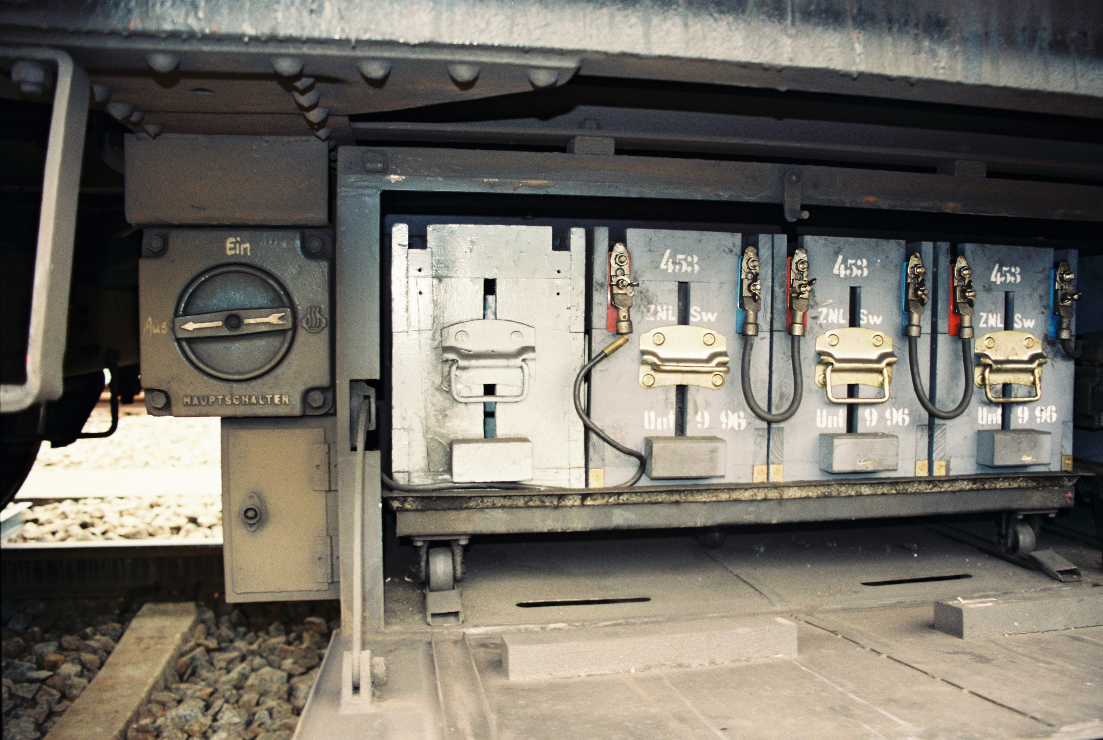
Batterie (Deluxe-version)

Slide 19
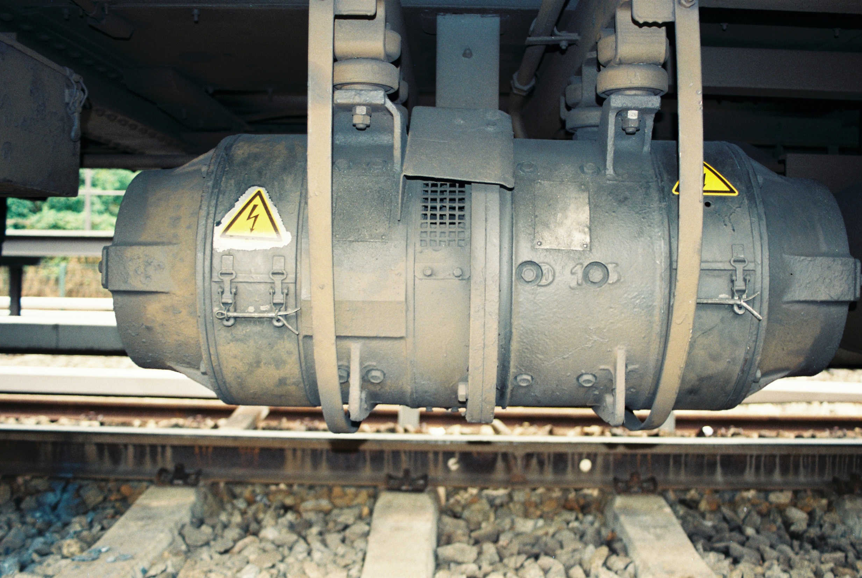
Umformer (Deluxe-version)

Slide 20
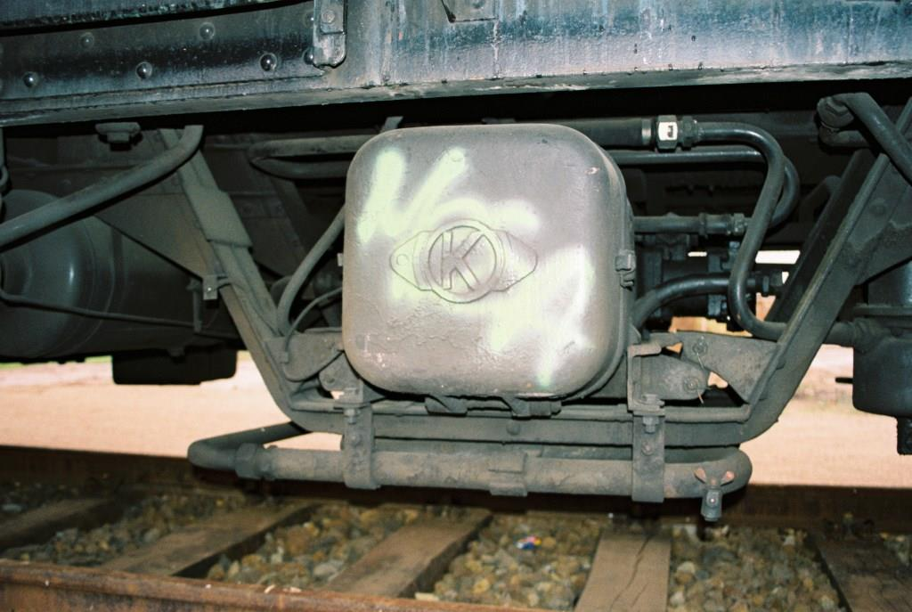
Kompressor

Slide 21
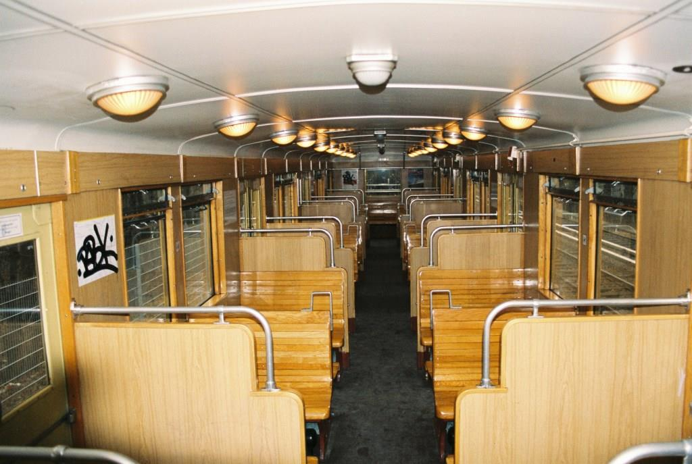
Licht
Heizung

Slide 22
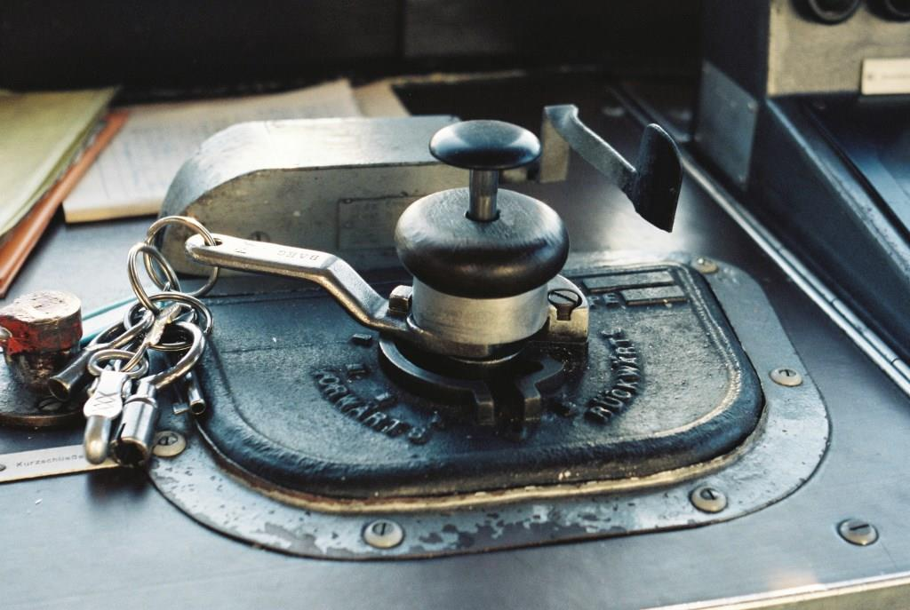
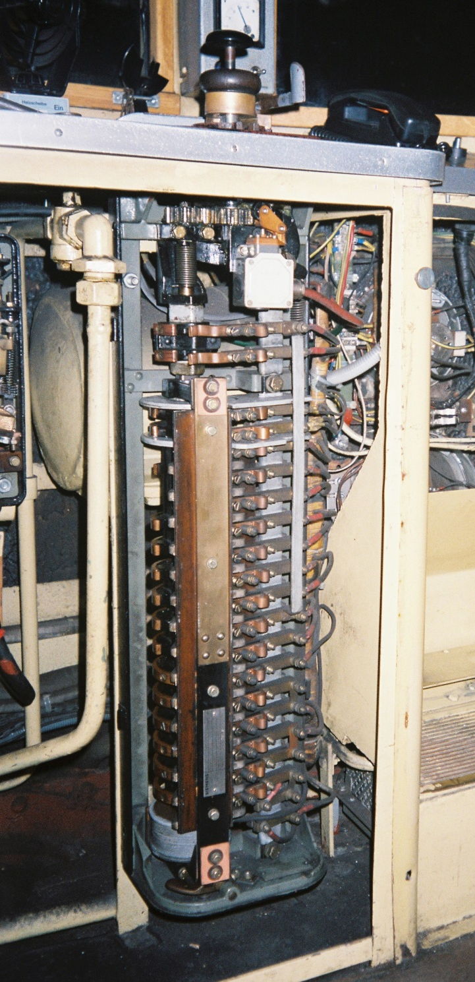
Fahrschalter

Slide 23
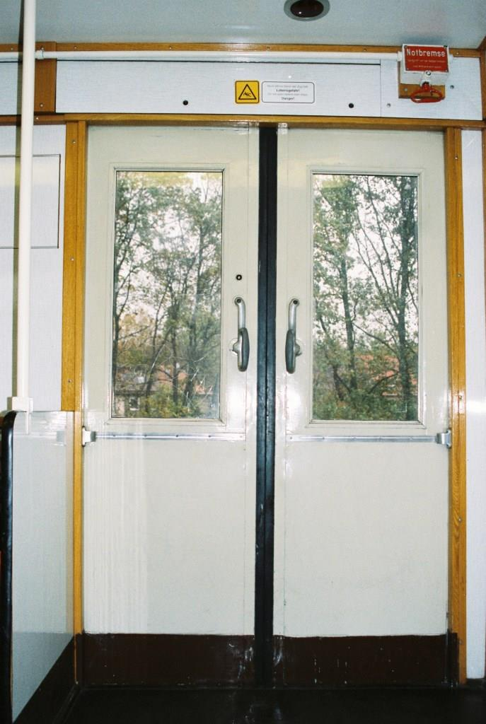
Türen

Slide 24
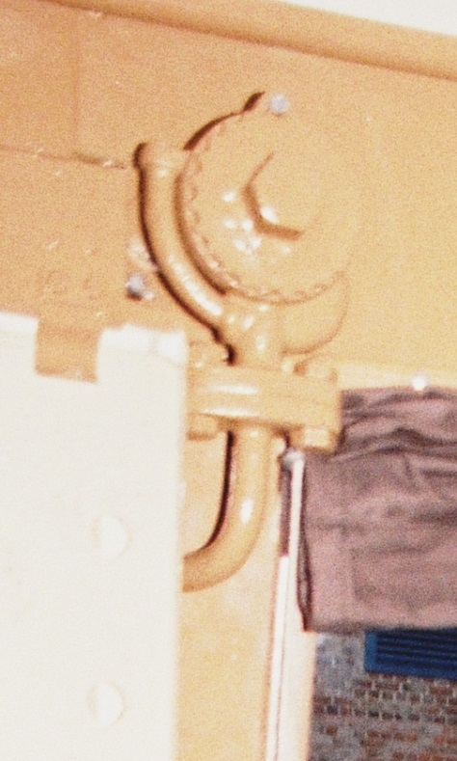
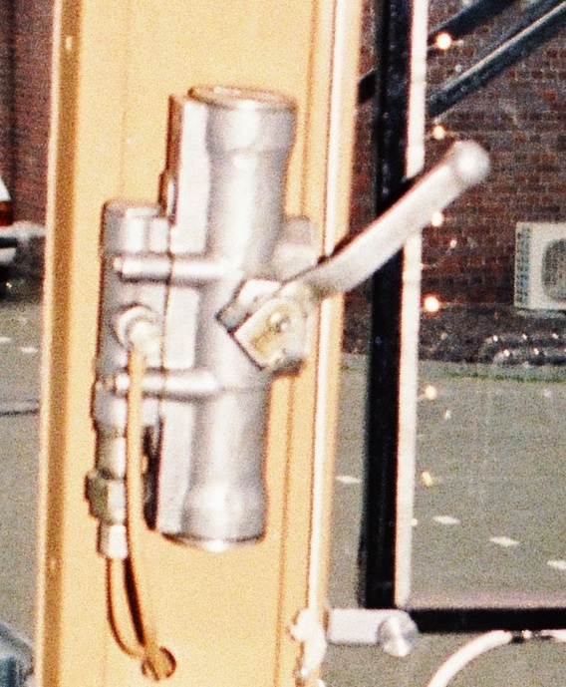
Wischer
Tyfon

Slide 25
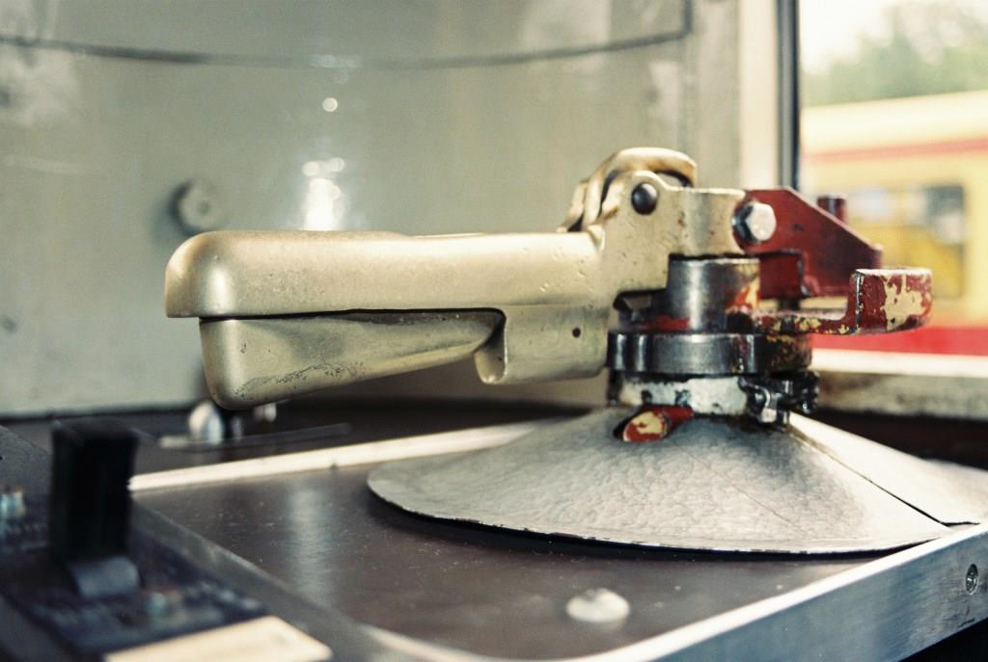
Fbv

Slide 26
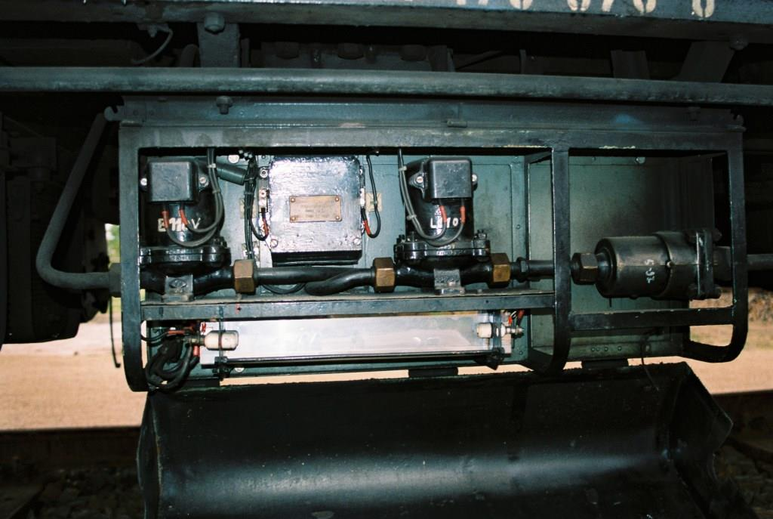
Brems-/Löse
Schütz

Slide 27
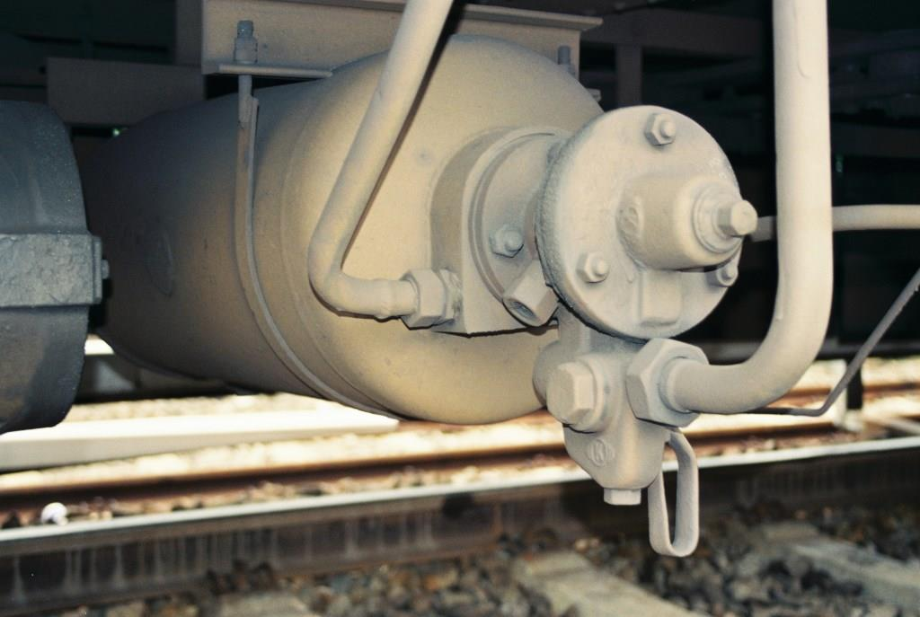
Hilfsluftbeh.
Steuerventil

Slide 28
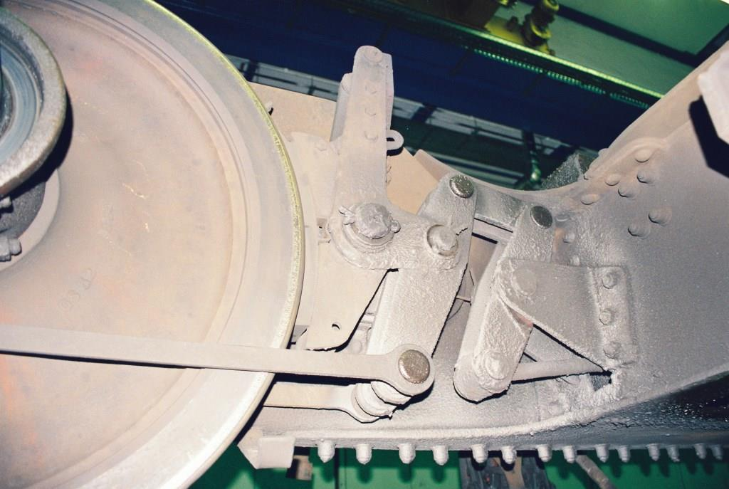
Bremszyl.

Slide 29
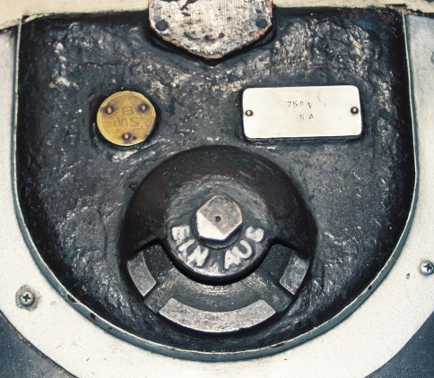
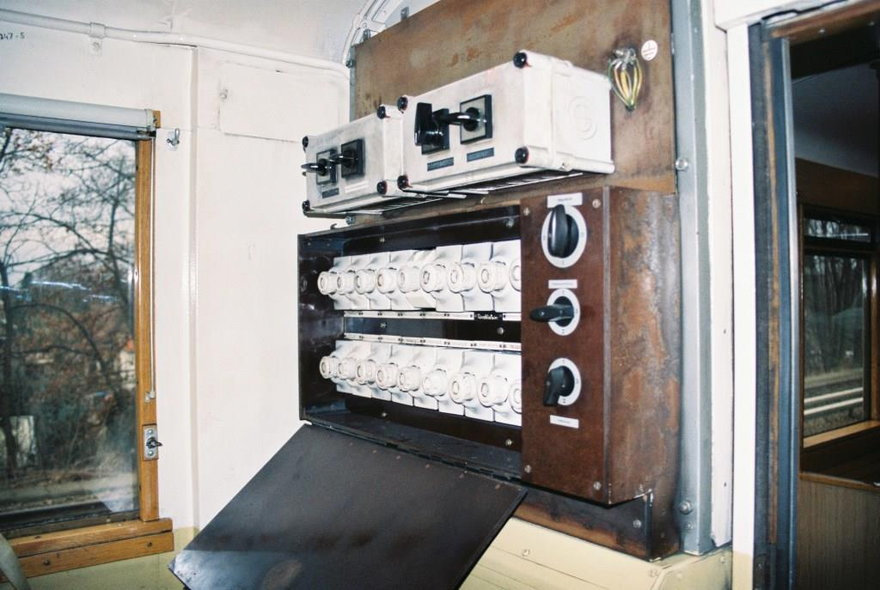
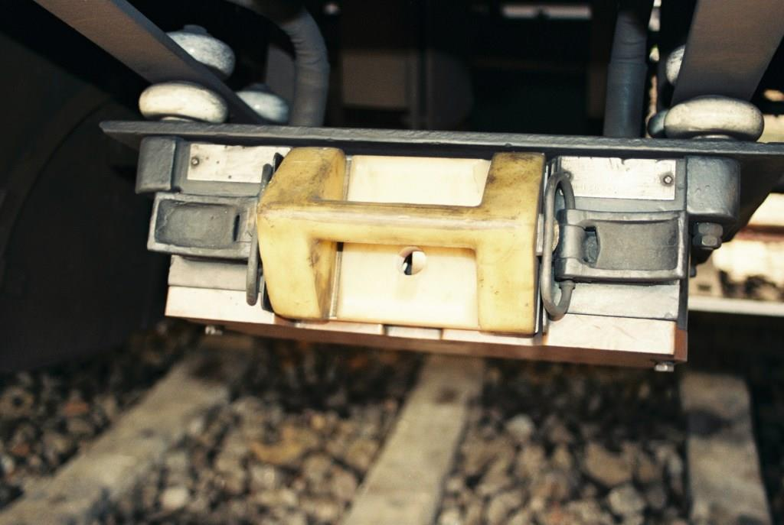
Stromschiene 750 V
Stromabnehmer
Wagenabschalter
Wagenhauptsicherung
Richtungswender
Hauptschütz
Schaltwerk
Hilfstrom-selbstauslöser
Widerstände
Fahrmotore
Kompressor
Licht
Heizung
Fahrschiene

Slide 30
Stromschiene 750 V
Stromabnehmer
Steuerstrom
Steuerstromsicherung
Steuerstromschalter
Fahrschalter
Magnetventil
Richtungswender
Hauptschütz
Schaltwerk
Widerstände
Fahrmotore
Kompressor
Licht
Heizung
Fahrschiene
Steuerleitung 1--6

Slide 31
Stromschiene 750 V
Stromabnehmer
Steuerstrom
Fahrschalter
Magnetventil
Türen
Richtungswender
Brems-/Löse
Schütz
Hauptschütz
Schaltwerk
Widerstände
Fahrmotore
Kompressor
Fbv
Licht
Heizung
Fahrschiene
Steuerleitung 1—6 7-12

Slide 32
Stromschiene 750 V
Stromabnehmer
Steuerstrom
Fahrschalter
Türen
Richtungswender
Brems-/Löse
Schütz
Hauptschütz
Schaltwerk
Widerstände
Fahrmotore
Kompressor
Fbv
Licht
Heizung
Fahrschiene
Steuerleitung 1—6 7-12

Slide 33
Stromschiene 750 V
Stromabnehmer
Steuerstrom
Fahrschalter
Türen
Richtungswender
Brems-/Löse
Schütz
Hauptschütz
Schaltwerk
Widerstände
Fahrmotore
Kompressor
Fbv
Licht
Wischer
Heizung
Tyfon
Druckluft 8 bar
Fahrschiene
Steuerleitung 1—6 7-12

Slide 34
Stromschiene 750 V
Stromabnehmer
Steuerstrom
Fahrschalter
Türen
Richtungswender
Brems-/Löse
Schütz
Hauptschütz
Hilfsluftbeh.
Schaltwerk
Widerstände
Bremszyl.
Steuerventil
Fahrmotore
Kompressor
Fbv
Licht
Wischer
Heizung
Tyfon
Druckluft 8 bar
Druckluft 5 bar
Fahrschiene
Steuerleitung 1—6 7-12

Slide 35
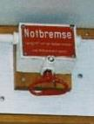
Brems-/Löse
Schütz
Hilfsluftbeh.
Bremszyl.
Steuerventil
Notbremse
Fbv
Druckluft 5 bar

Slide 36
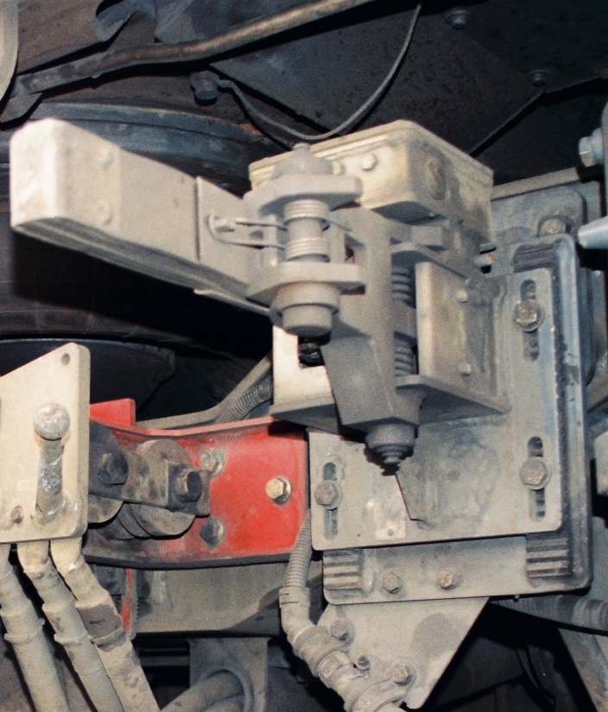
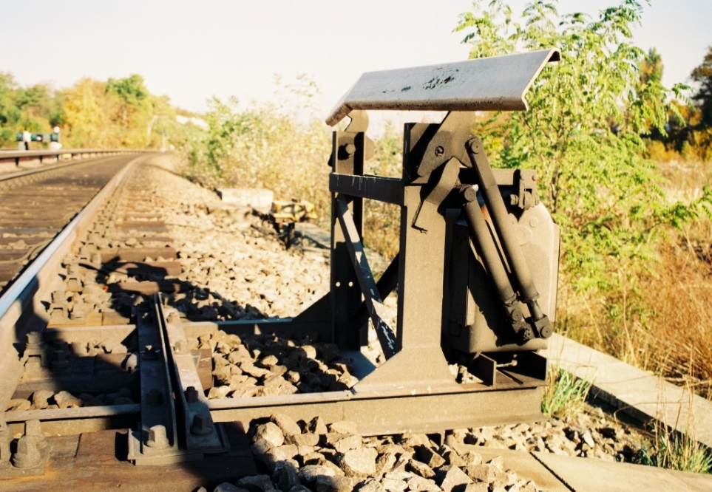
Brems-/Löse
Schütz
Hilfsluftbeh.
Bremszyl.
Steuerventil
Notbremse
Fbv
Fahrsperre
Druckluft 5 bar

Slide 37
Brems-/Löse
Schütz
Hilfsluftbeh.
Bremszyl.
Steuerventil
Notbremse
Fbv
Fahrsperre
Sifa
Druckluft 5 bar

Slide 38
Stromschiene 750 V
Stromabnehmer
Schalter
Steuerstrom
Steuerstromsicherung
Steuerstromschalter
Fahrschalter
Wagenabschalter
Magnetventil
Türen
Wagenhauptsicherung
Richtungswender
Brems-/Löse
Schütz
Hauptschütz
Hilfsluftbeh.
Schaltwerk
Hilfstrom-selbstauslöser
Widerstände
Bremszyl.
Steuerventil
Fahrmotore
Notbremse
Kompressor
Fbv
Licht
Wischer
Fahrsperre
Heizung
Tyfon
Sifa
Druckluft 8 bar
Druckluft 5 bar
Fahrschiene
Steuerleitung 1—6 7-12

Slide 39
Stromschiene 750 V
Schalter
Stromabnehmer
Steuerstromsicherung
Steuerstromschalter
Fahrschalter
Wagenabschalter
Magnetventil
Türen
Wagenhauptsicherung
Richtungswender
Brems-/Löse
Schütz
Hauptschütz
Hilfsluftbeh.
Hilfstomselbstauslöser
Schaltwerk
Widerstände
Bremszyl.
Steuerventil
Fahrmotore
Notbremse
Kompressor
Fbv
Umformer
Wischer
Fahrsperre
Licht 220 V~
Heizung 220 V~
Tyfon
Sifa
Batterie 110 V-
Druckluft 8 bar
Druckluft 5 bar
Fahrschiene
Steuerleitung 1—5 6—12

Slide 40
